Slide 1
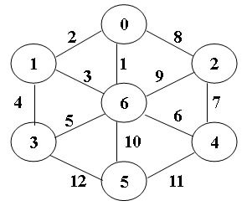
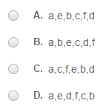
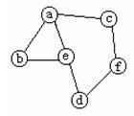
1. 给定下图，其最小生成树的总权重是？
2. 连通图的最小生成树一定是否唯一？
3. 已知一个图如下图所示，从顶点a出发按深度优先搜索法进行遍历，则可能得到的一种顶点序列为？
4. 如果从无向图的任一顶点出发进行一次深度优先搜索可访问所有顶点，则该图一定是
A，有回路的图
B，完全图
C，连通图
D，一棵树

